Slide 1
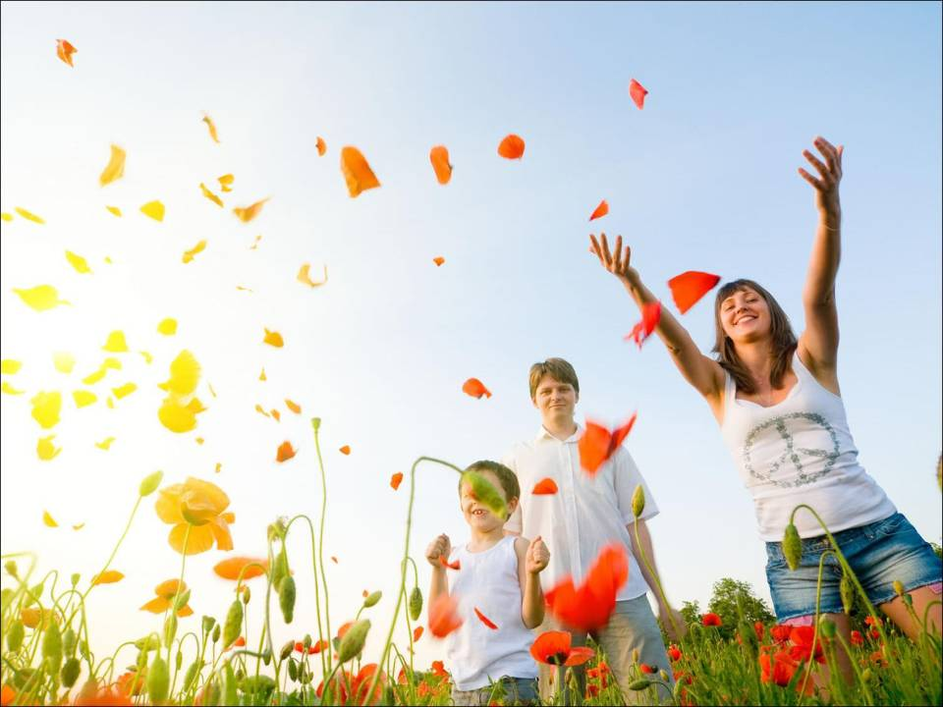



Slide 2
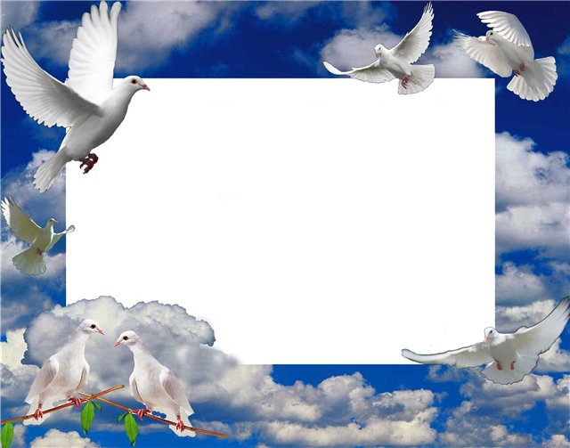



Slide 3
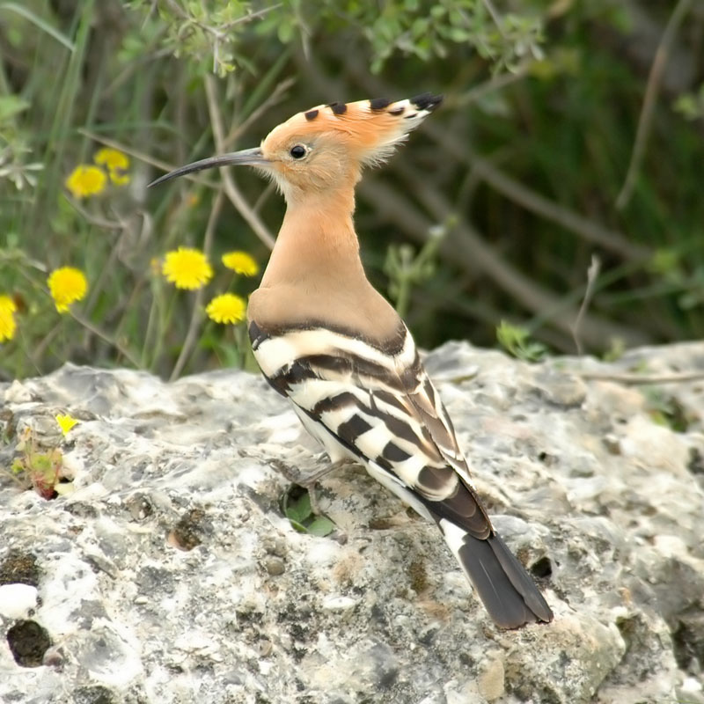
Как-то поутру два старых удода, самец и самка, почувствовали, что на сей раз им не вылететь из гнезда. Птицы были стары и немощны. Перья на крыльях и хвосте потускнели и ломались, словно старые сучья. Силы были на исходе.
Старики удоды решили не покидать более гнездо и вместе ожидать последний час, который не замедлит явиться. …Но они ошиблись – явились их дети. Поначалу показался один из сыновей, случайно пролетавший мимо. Он заметил, что старым родителям нездоровится и туго приходится одним, и полетел оповестить остальных братьев и сестёр.

Slide 4
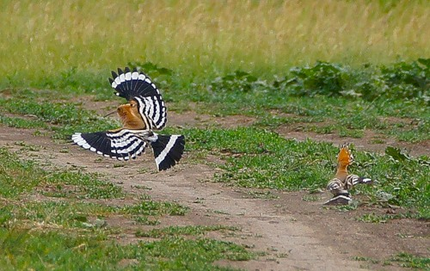
Когда все молодые удоды были в сборе возле родительского дома, один из них сказал:
– От наших родителей мы получили величайший и бесценный дар – жизнь. Они вскормили и взрастили нас, не жалея ни сил, ни любви. И теперь, когда оба они ослепли, больны и уже не в состоянии прокормить себя, наш святой долг – вылечить и выходить их!

Slide 5
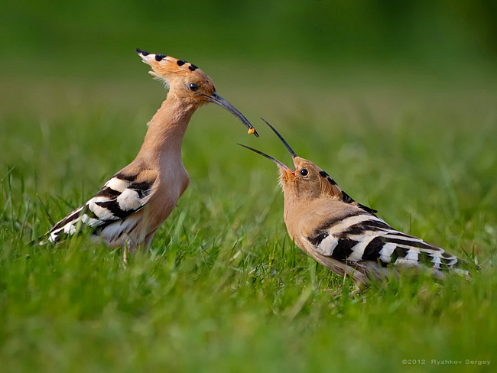
После этих слов все дружно принялись за дело. Одни немедля приступили к постройке нового, более тёплого гнезда, другие отправились на ловлю букашек и червячков, а остальные полетели в лес.
Вскоре было готово новое гнездо, куда дети бережно перенесли старых родителей. Согрели их своими крыльями, затем напоили родниковой водой, накормили и осторожно выщипали свалявшийся пух и старые ломкие перья.

Slide 6
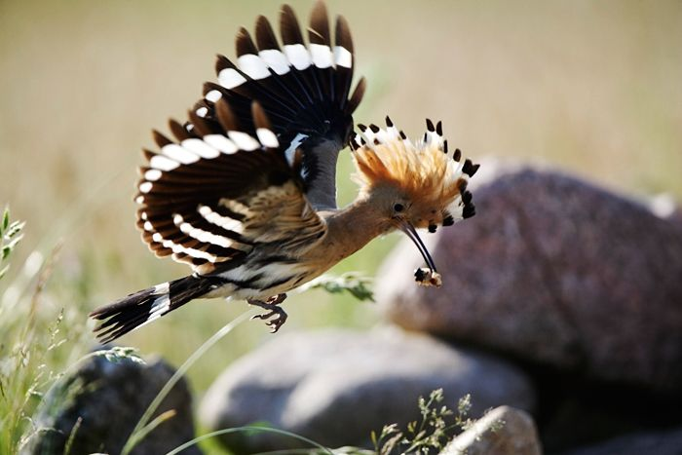
Наконец, из леса вернулись остальные удоды, принеся в клюве травку, исцеляющую от слепоты. Все принялись лечить больных соком чудодейственной травки. Но лечение шло медленно, и пришлось запастись терпением, подменяя друг друга и не оставляя родителей ни на минуту одних.
И вот настал радостный день, когда отец и мать раскрыли глаза, огляделись и узнали всех своих детей. Так благодарность и любовь детей исцелили их родителей, вернув им зрение и силы.

Slide 7
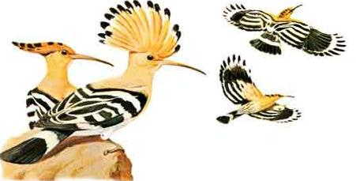

Slide 8
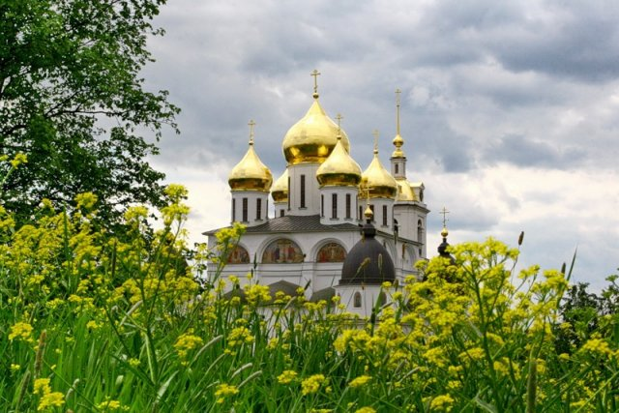
Тема урока:
Христианская семья

Slide 9
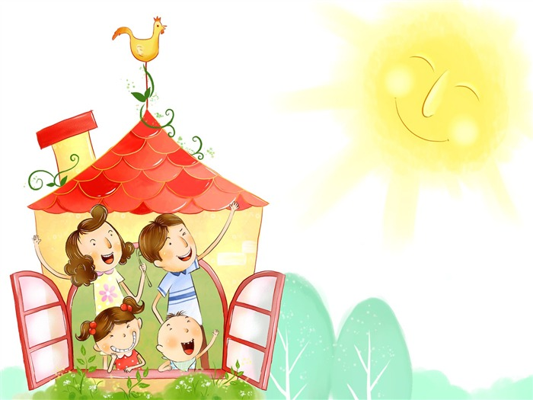
Семья

Slide 10
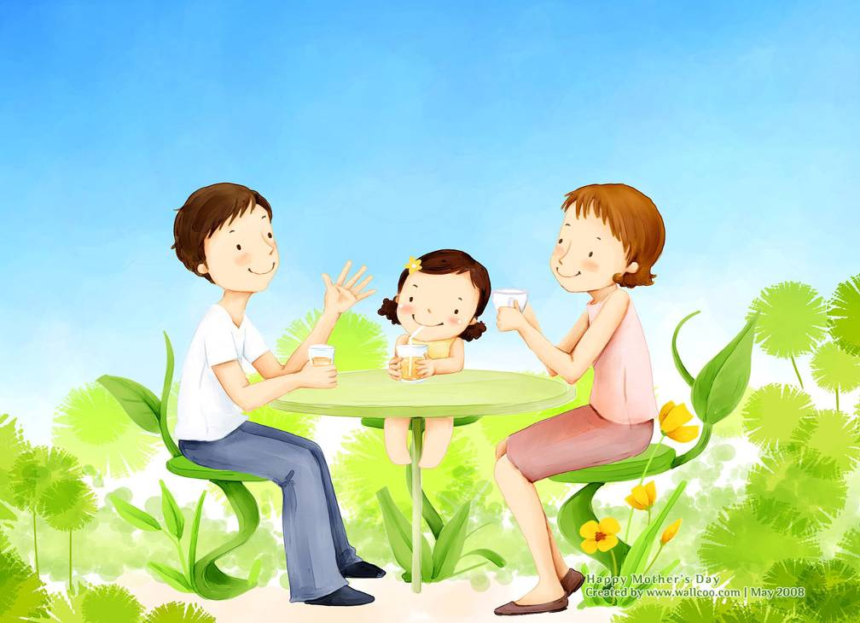
Семья - группа живущих вместе близких родственников, сплоченных общими интересами.
С.И.Ожегов

Slide 11

Семья - совокупность близких родственников, живущих вместе.
В.И.Даль

Slide 12
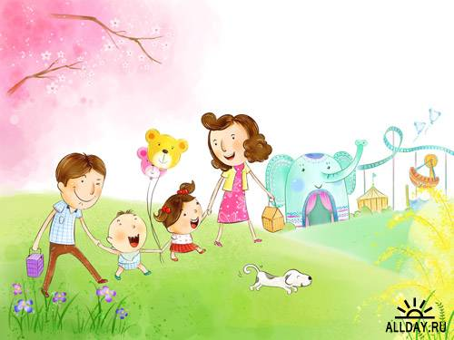
Семья - это основанная на браке или кровном родстве малая группа людей, связанных общностью быта, взаимной помощью.
БЭС

Slide 13
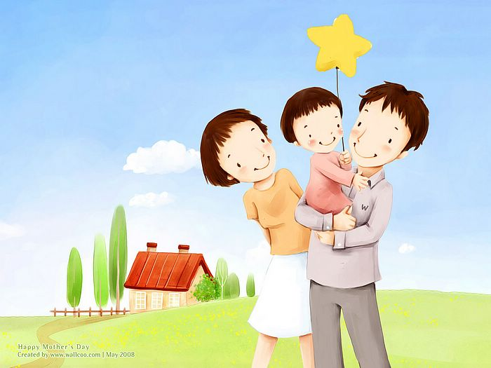
Семья - это маленький ковчег, призванный ограждать детей от беды.

Slide 14
Семья без детей, что цветок без запаха.

Slide 15
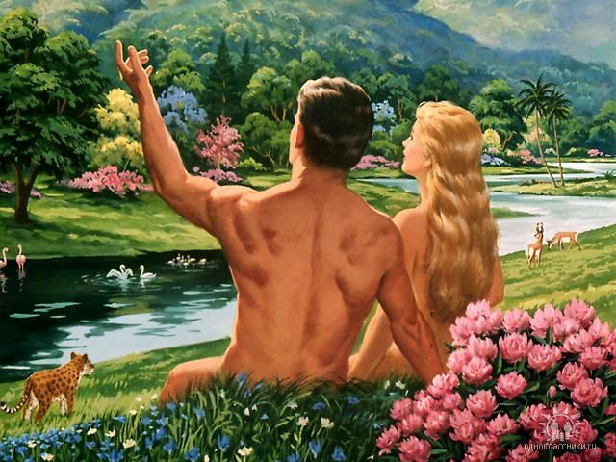
Как появилось слово семья?

Slide 16

7и Я
семя

Slide 17
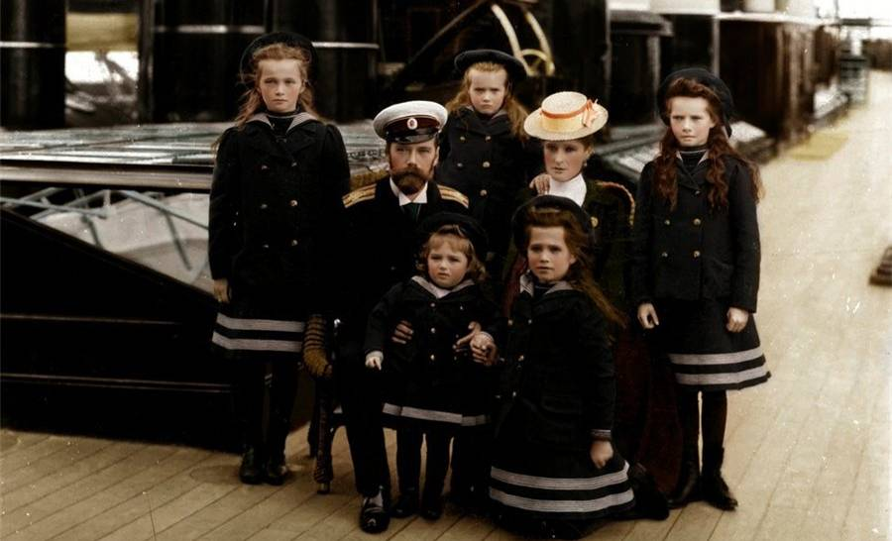
Семья Николая II

Slide 18
Чти отца твоего и матерь твою, да благо ти будет, и да долголетен будеши на земли

Slide 19
«Семья – это маленькое государство, и держится оно на любви».
Конфуций

Slide 20

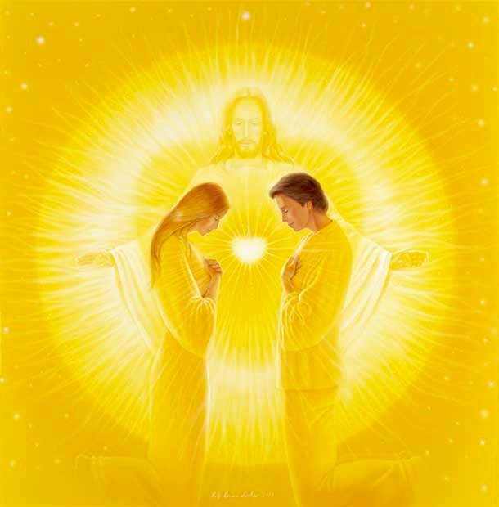
Что такое венчание?
Почему заключение брака в церкви называется «венчание»?
Что означает венец над молодоженами?
Почему венец имеет форму кольца?

Slide 21
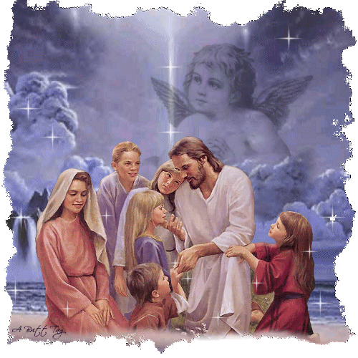
Тактичность -
умение заранее замечать, что может причинить боль дорогому человеку.
Бремя -
тяжесть, тягота.

Slide 22
№1
Вся семья вместе, так и душа на месте.
Человек без семьи, что дерево без плодов.
В хорошей семье хорошие дети растут.

Slide 23
№2
Дитя хоть криво, да отцу-матери мило.
В гостях хорошо, а дома лучше.
Семья сильна, когда над ней крыша одна.

Slide 24
№3
Семья сильна, когда над ней крыша одна.
В семье согласно, так идёт и дело прекрасно.
В своём доме и стены помогают.

Slide 25

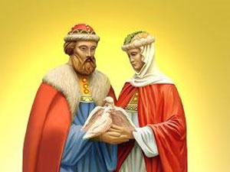

Slide 26
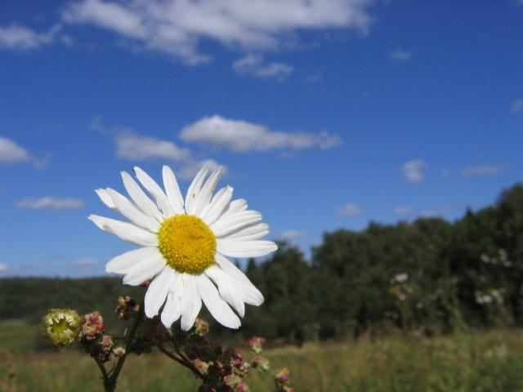
8 июля
День семьи, любви и верности

Slide 27









Семья в литературе

Slide 28

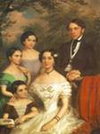
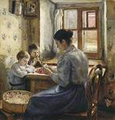
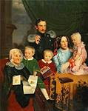
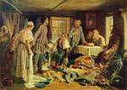
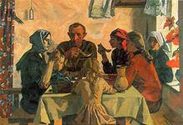
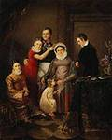
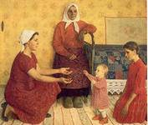
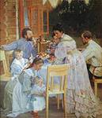
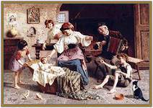
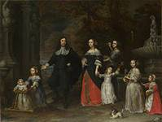
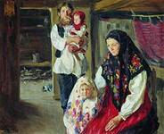
Семья в живописи

Slide 29
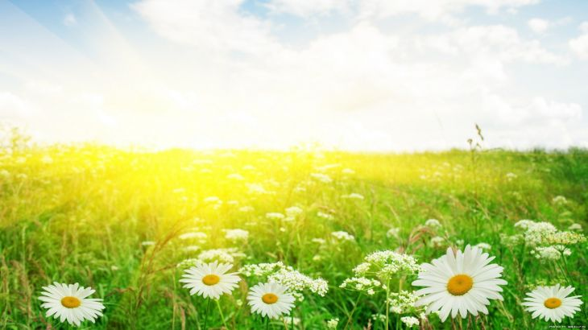





Любви, добра и мира желаю вам и вашим семьям!

Slide 30
http://yandex.ru/images/search?text=картинки%20удоды&img_url
http://pritchi.ru/id_2856
http://ped-kopilka.ru/poslovicy-i-pogovorki/poslovicy-i-pogovorki-o-seme.html
http://vseposlovici.ru/2010/12/20/poslovicy-o-seme/
http://krasivye-stihi.3dn.ru/load/o_seme/krasivye_stikhi_o_seme/51-1-0-117
http://briefly.ru/_/povest_o_petre_i_fevronii_muromskih/
http://iplayer.fm/q/%D0%B4%D1%83%D1%88%D0%B5%D0%B2%D0%BD%D0%B0%D1%8F/

